Slide 1
আজকের ক্লাসে সবাইকে
স্বাগত
Notes:
মোঃ আব্দুল মোমিন। সহকারী প্রধান শিক্ষক। কুতুবপুর মাধ্যমিক বিদ্যালয়। চুয়াডাঙ্গা সদর ।

Slide 2
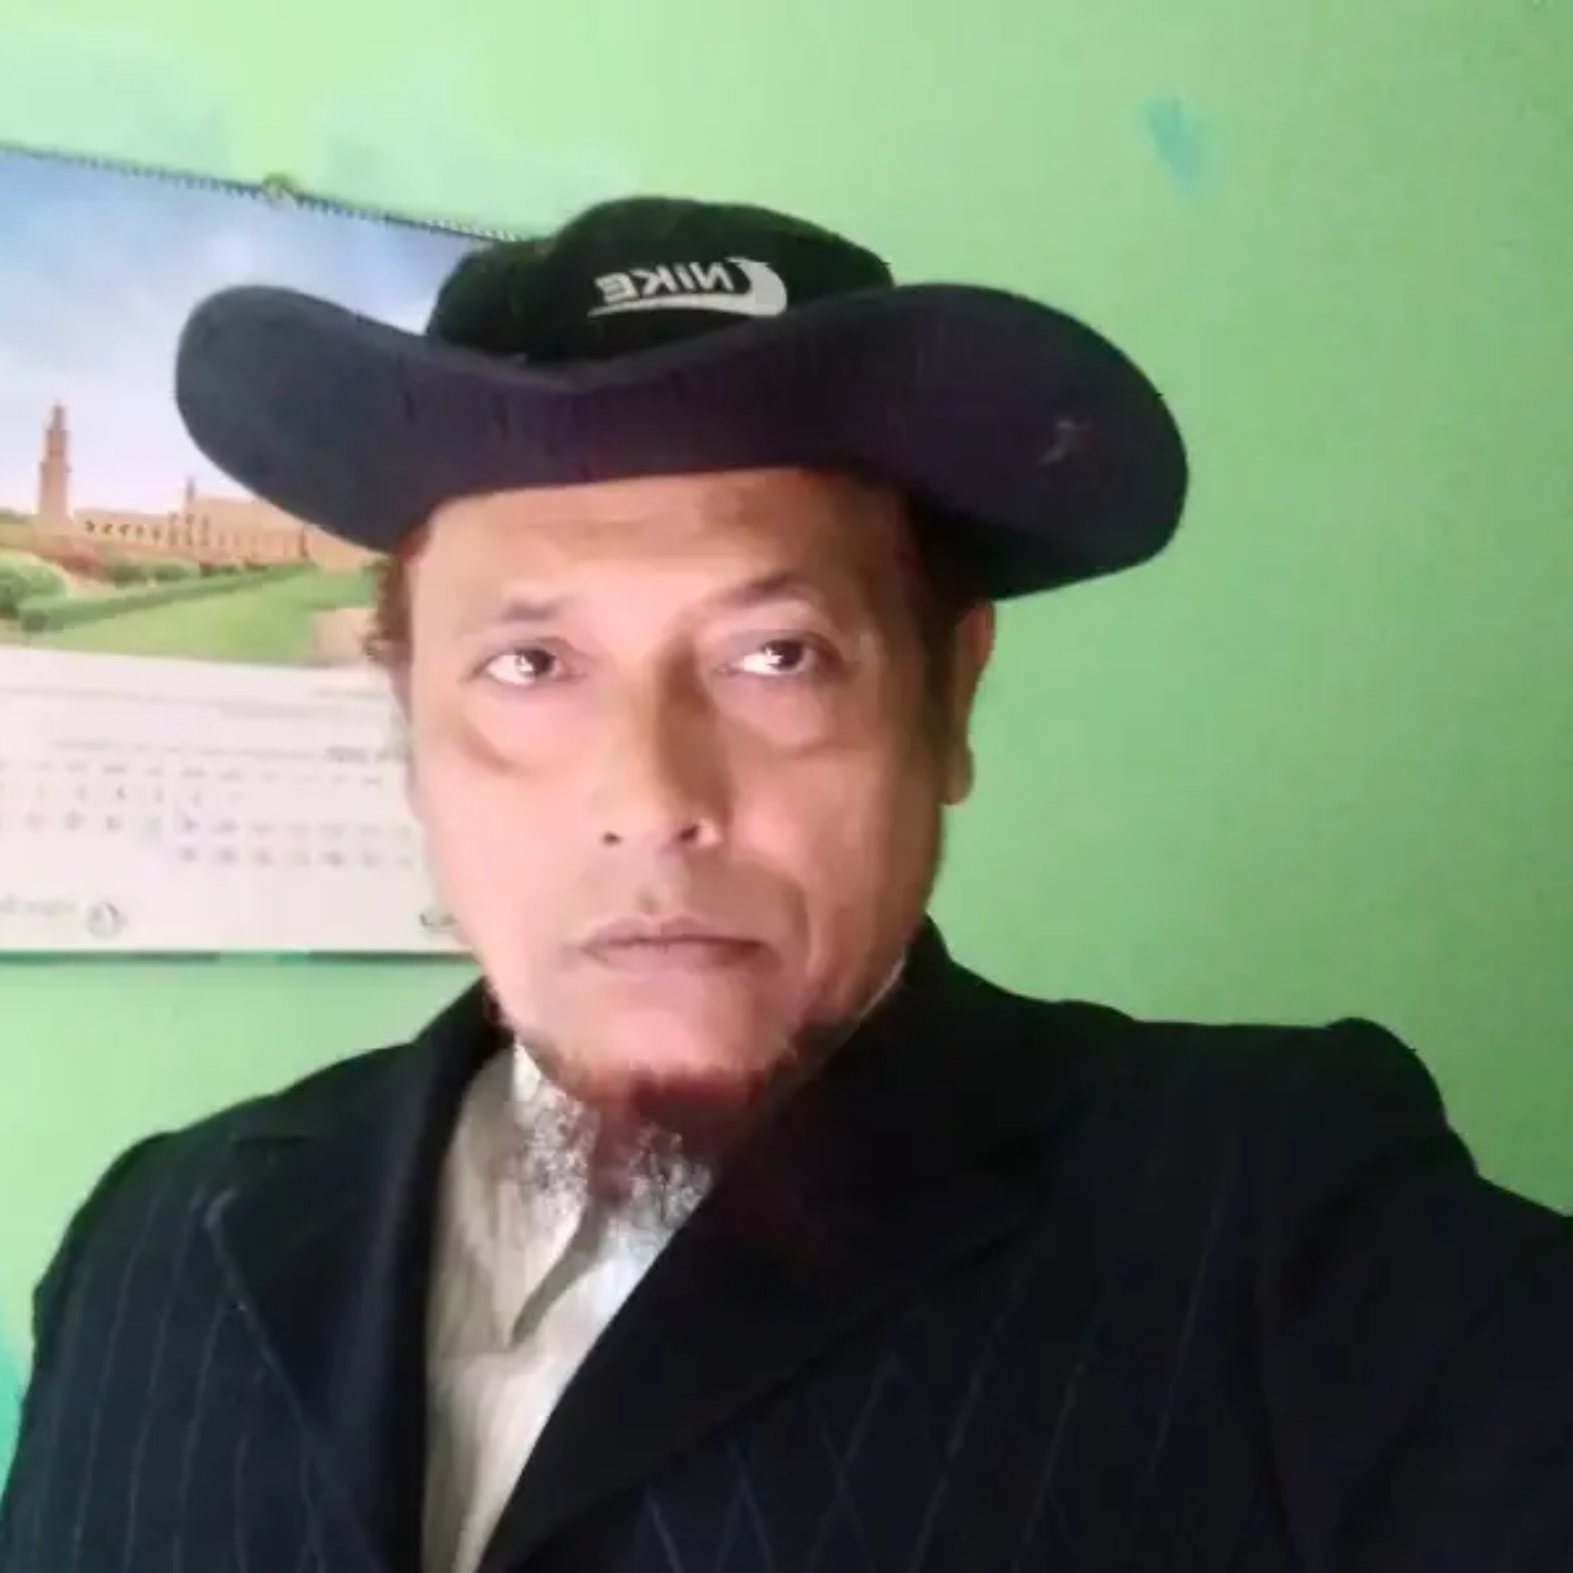
পাঠ পরিচিতি
শিক্ষক পরিচিতি
মোঃ মনির হোসেন
সহকারী –শিক্ষক
কেশুরবাগ দাখিল মাদ্রাসা
চাটখিল -নোয়াখালী
দশম শ্রেণি
বাংলা সাহিত্য
সময়ঃ- ৪৫ মিনিট
মোঃ আব্দুল মোমিন
সহকারী প্রধান শিক্ষক
কুতুবপুর মাধ্যমিক বিদ্যালয়
চুয়াডাঙ্গা সদর
Notes:
মোঃ আব্দুল মোমিন। সহকারী প্রধান শিক্ষক। কুতুবপুর মাধ্যমিক বিদ্যালয়। চুয়াডাঙ্গা সদর ।

Slide 3
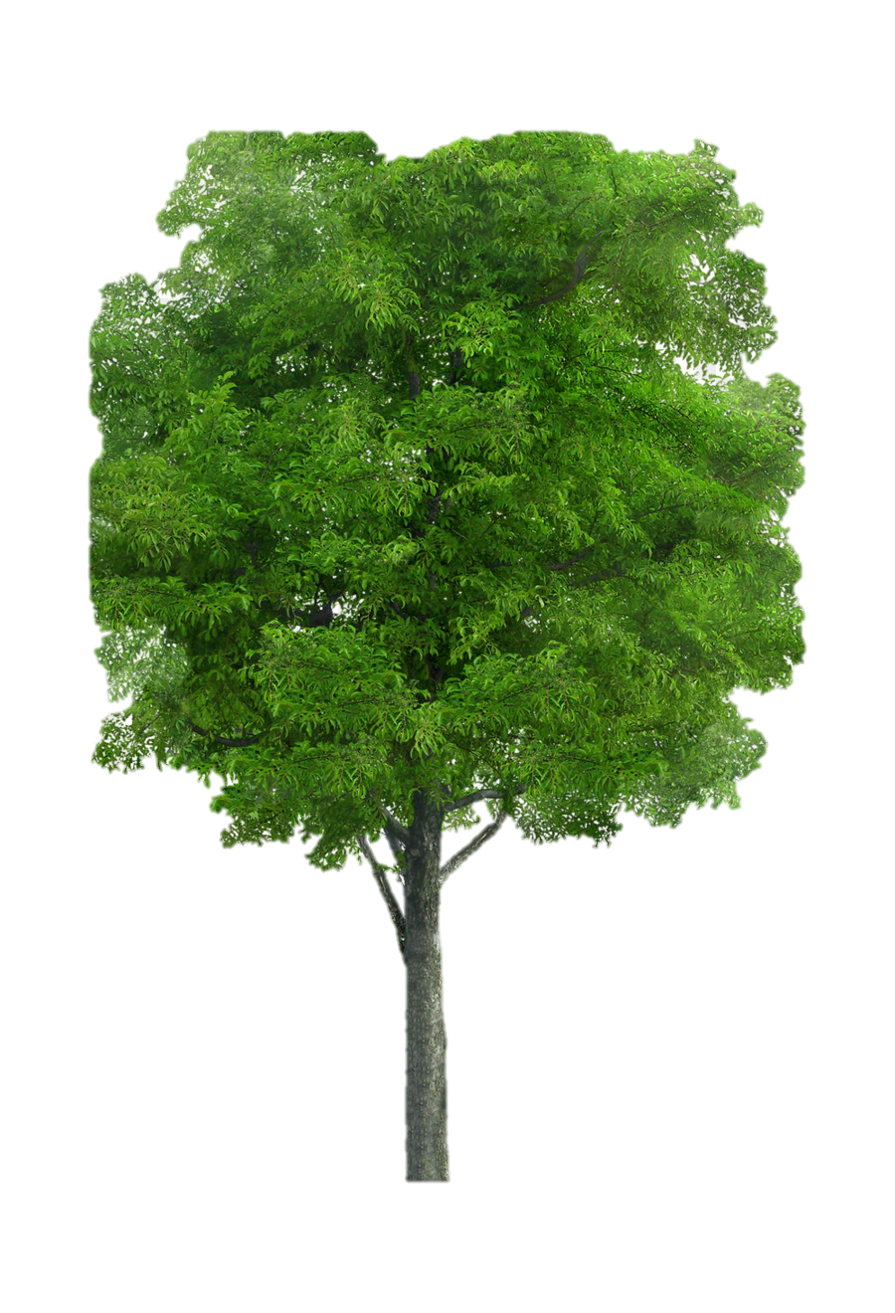
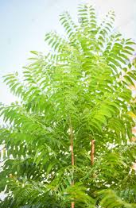
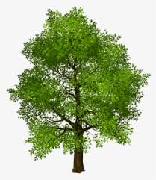
ছবিতে কী দেখছি?
নিমগাছ
Notes:
মোঃ আব্দুল মোমিন। সহকারী প্রধান শিক্ষক। কুতুবপুর মাধ্যমিক বিদ্যালয়। চুয়াডাঙ্গা সদর ।

Slide 4
আজকের পাঠ
নিম গাছ
বীর বল
Notes:
মোঃ আব্দুল মোমিন। সহকারী প্রধান শিক্ষক। কুতুবপুর মাধ্যমিক বিদ্যালয়। চুয়াডাঙ্গা সদর ।

Slide 5
শিখনফল
এ পাঠ শেষে শিক্ষার্থীরা…
লেখক পরিচিতি বলতে পারবে;
কঠিন শব্দগুলোর অর্থ বলতে পারবে;
নিমগাছের ঔষধি গুণ সম্পর্কে বলতে পারবে;
‘নিমগাছ’ গল্পের মূলভাব বিশ্লেষণ করতে পারবে।
Notes:
মোঃ আব্দুল মোমিন। সহকারী প্রধান শিক্ষক। কুতুবপুর মাধ্যমিক বিদ্যালয়। চুয়াডাঙ্গা সদর ।

Slide 6
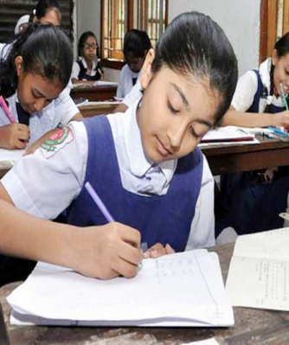
একক কাজ
সময়-০৩ মিনিট
১নং প্রশ্নঃ লেখক বনফুলের প্রকৃত নাম কী?
২নং প্রশ্নঃ তাঁর উল্লেখযোগ্য দুইটি গ্রন্থের নাম লেখ।
৩নং প্রশ্নঃ তাঁর মৃত্যু সাল কত?
Notes:
মোঃ আব্দুল মোমিন। সহকারী প্রধান শিক্ষক। কুতুবপুর মাধ্যমিক বিদ্যালয়। চুয়াডাঙ্গা সদর ।

Slide 7
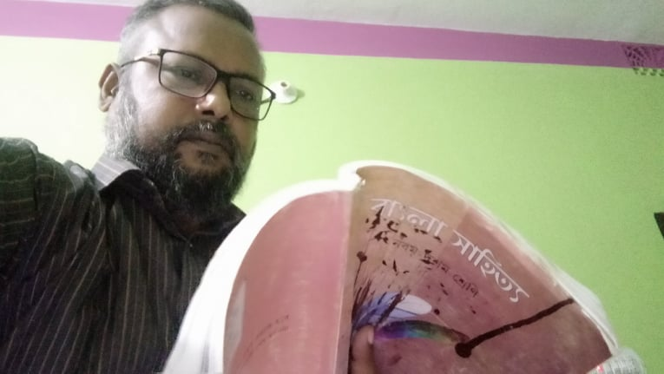
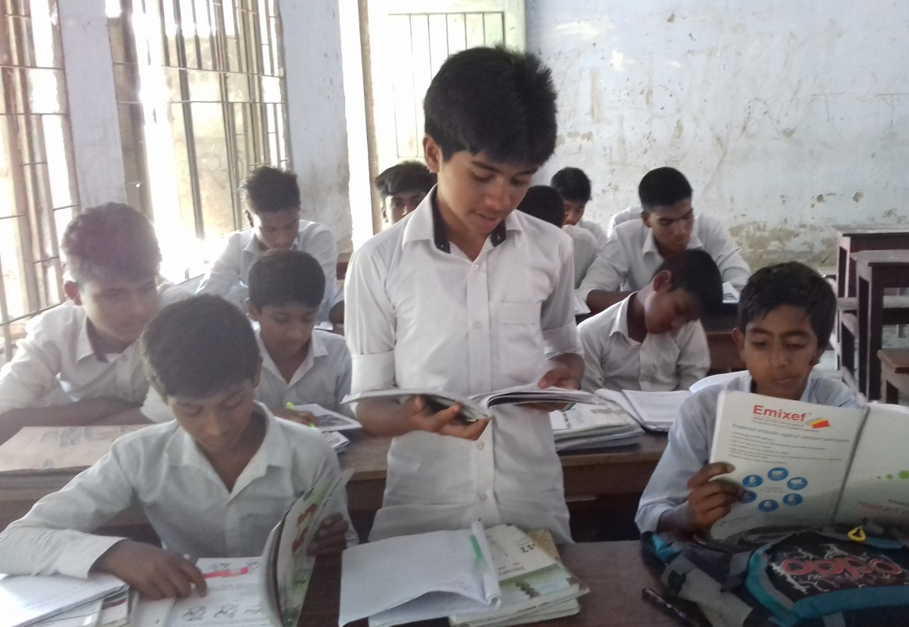
আদর্শ পাঠ
সরব পাঠ
Notes:
মোঃ আব্দুল মোমিন। সহকারী প্রধান শিক্ষক। কুতুবপুর মাধ্যমিক বিদ্যালয়। চুয়াডাঙ্গা সদর ।

Slide 8
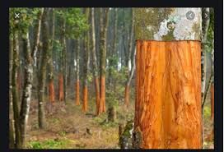
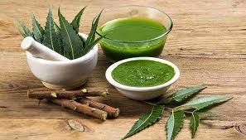
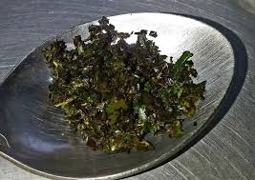
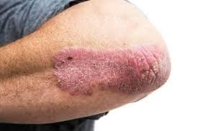
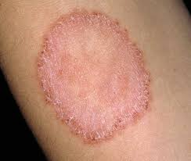
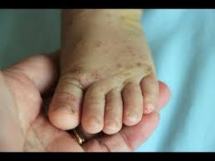
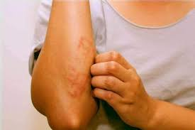
পাঠ বিশ্লেষণ
কেউ ছালটা ছাড়িয়ে নিয়ে সিদ্ধ করছে।
পাতাগুলো ছিঁড়ে শিলে পিষছে কেউ!
কেউবা ভাজছে গরম তেলে ।
খোস দাদ হাজা চুলকানিতে লাগাবে।
চর্মরোগের অব্যর্থ মহৌষধ।
Notes:
মোঃ আব্দুল মোমিন। সহকারী প্রধান শিক্ষক। কুতুবপুর মাধ্যমিক বিদ্যালয়। চুয়াডাঙ্গা সদর ।

Slide 9
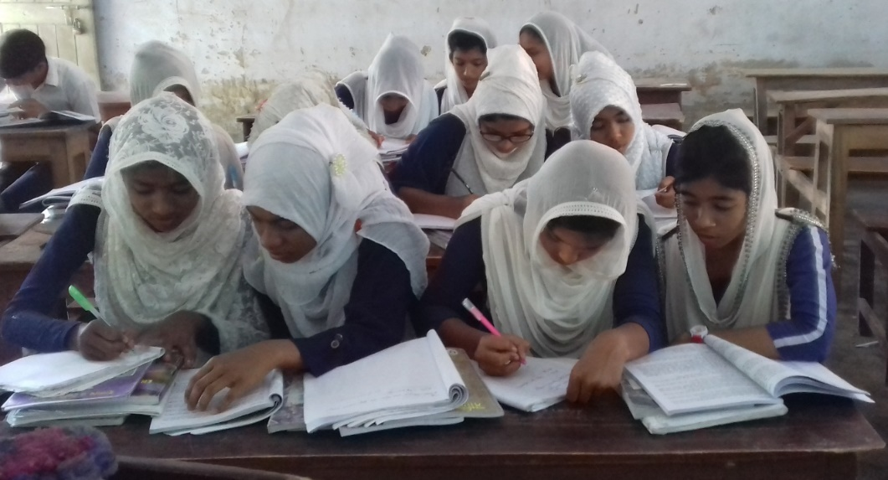
জোড়ায় কাজ
সময়-০৪মিনিট
প্রশ্নঃ শিলে পেষা অর্থ কী?
প্রশ্নঃ পাঠ্য বইয়ে কী কী চর্ম রোগের উল্লেখ আছে?
প্রশ্নঃ কচি পাতা কীভাবে খাওয়া যায়?
Notes:
মোঃ আব্দুল মোমিন। সহকারী প্রধান শিক্ষক। কুতুবপুর মাধ্যমিক বিদ্যালয়। চুয়াডাঙ্গা সদর ।

Slide 10
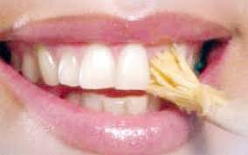
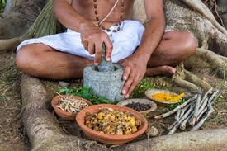
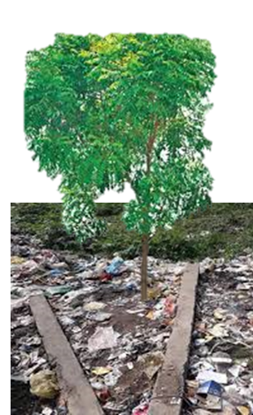
কচি ডালগুলো ভেঙে চিবোয় কত লোক…দাঁত ভালো থাকে। কবিরাজরা প্রশংসায় পঞ্চমুখ।
বাড়ির পাশে গজালে বিজ্ঞরা খুশি হন।
বলে- ‘নিমের হাওয়া ভালো, থাক্, কেটো না।’
কাটে না কিন্তু যত্নও করে না।
আবর্জনা জমে এসে চারিদিকে।
শান দিয়ে বাঁধিয়েও দেয় কেউ- সে আর এক আবর্জনা।
Notes:
মোঃ আব্দুল মোমিন। সহকারী প্রধান শিক্ষক। কুতুবপুর মাধ্যমিক বিদ্যালয়। চুয়াডাঙ্গা সদর ।

Slide 11
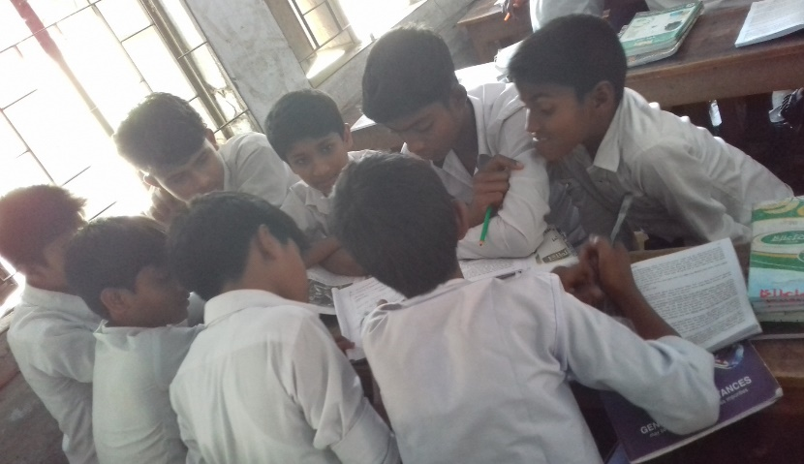
দলীয় কাজ
সময়-০৬মিনিট
প্রশ্নঃ নিমগাছটার লোকটির সাথে চলে যেতে ইচ্ছে করে কেন?
Notes:
মোঃ আব্দুল মোমিন। সহকারী প্রধান শিক্ষক। কুতুবপুর মাধ্যমিক বিদ্যালয়। চুয়াডাঙ্গা সদর ।

Slide 12
মূল্যায়ন
প্রশ্নঃ লেখক বনফুলের প্রকৃত নাম কী?
উঃ বলাইচাঁদ মুখোপাধ্যায়
প্রশ্নঃ অব্যর্থ অর্থ কী?
উঃ যা বিফলে যায় না
প্রশ্নঃ যকৃতের পক্ষে কী খুব উপকারী?
উঃ নিমপাতা
প্রশ্নঃ বাড়ির পাশে নিমগাছ গজালে কারা খুশি হয়?
উঃ বিজ্ঞরা
প্রশ্নঃ নতুন লোকটা কে?
উঃ কবি
Notes:
মোঃ আব্দুল মোমিন। সহকারী প্রধান শিক্ষক। কুতুবপুর মাধ্যমিক বিদ্যালয়। চুয়াডাঙ্গা সদর ।

Slide 13
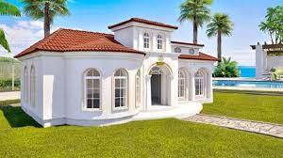
বাড়ির কাজ
প্রশ্নঃ ‘নিমগাছ’ গল্পের মূলভাব ১০ লাইনে লেখে আনবে।
Notes:
মোঃ আব্দুল মোমিন। সহকারী প্রধান শিক্ষক। কুতুবপুর মাধ্যমিক বিদ্যালয়। চুয়াডাঙ্গা সদর ।

Slide 14
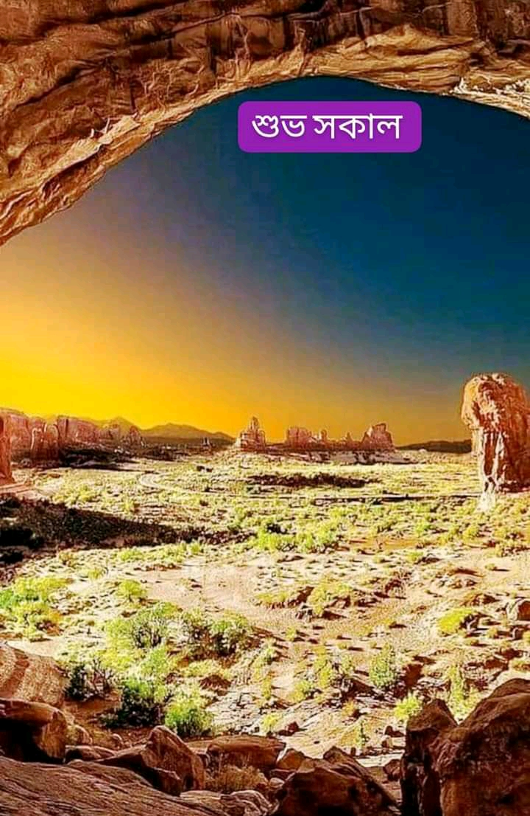
গণিত - ৯ম শ্রেণি
ধন্যবাদ
Notes:
মোঃ আব্দুল মোমিন। সহকারী প্রধান শিক্ষক। কুতুবপুর মাধ্যমিক বিদ্যালয়। চুয়াডাঙ্গা সদর ।

